Slide 1
SQL Stored Procedures
Alexandre Amorim
N.º: 1161497

Slide 2
Estrutura da Apresentação
Enquadramento
Relevância no contexto de RINTE;
Vantagens e desvantagens;
Sintaxe.
Instalação
Biblioteca RINTE
Diagrama de Base de Dados;
Testes não funcionais.
Conclusão

Slide 3
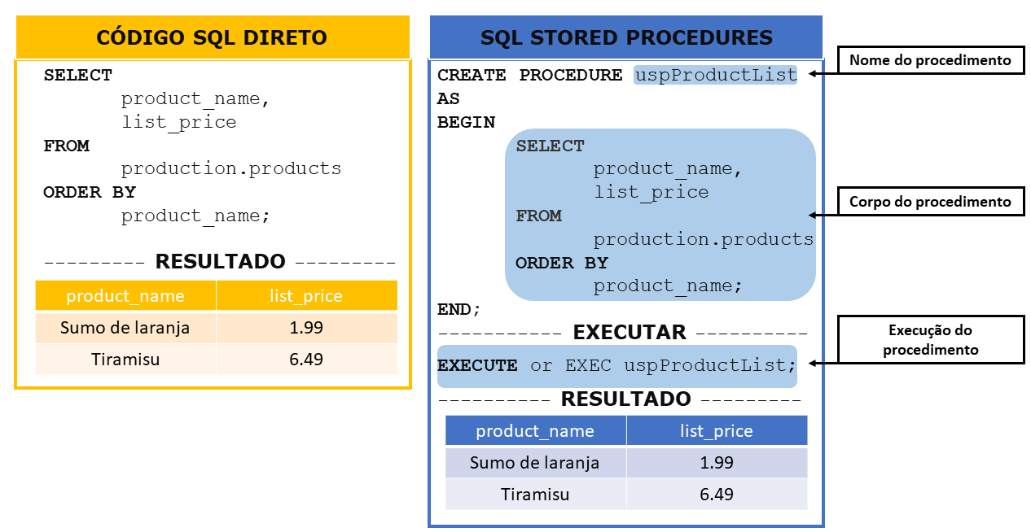
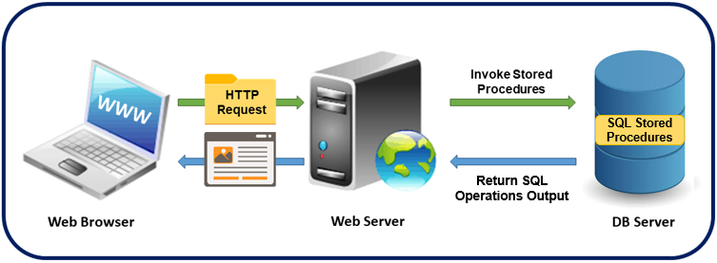
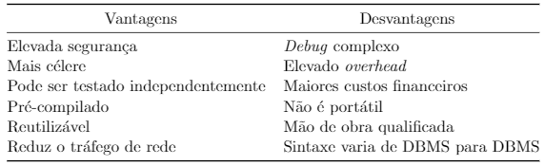
Enquadramento

Slide 4
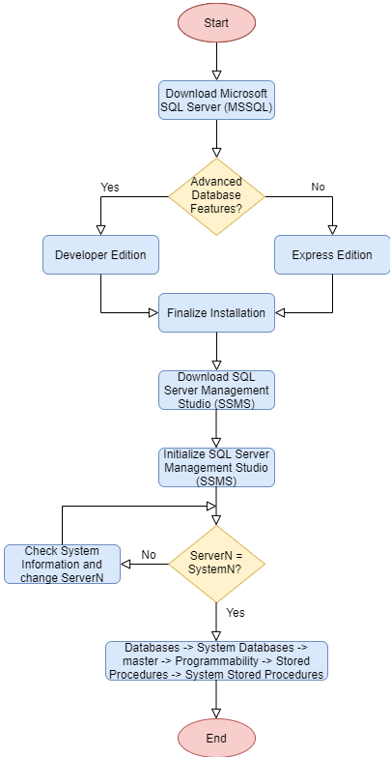
Instalação

Slide 5
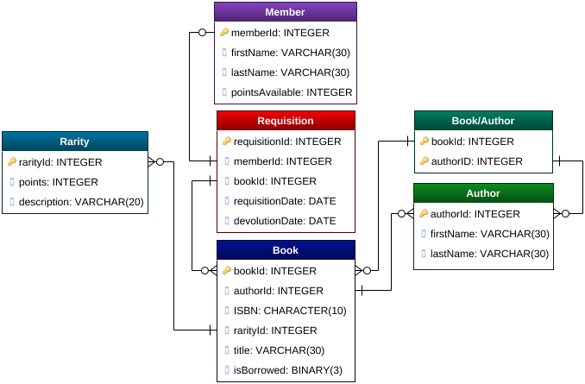
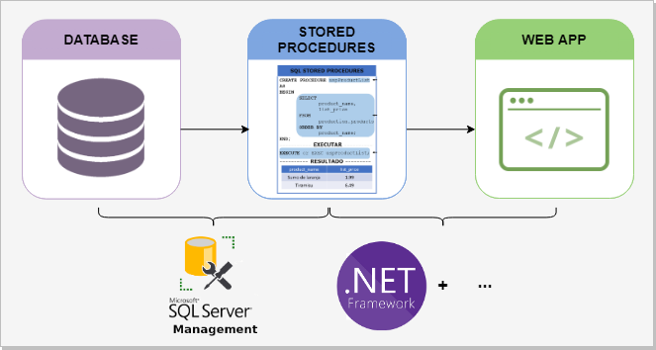
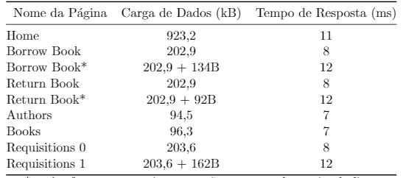
Biblioteca RINTE

Slide 6
Conclusão
Compreensão do conceito, relevância no contexto de RINTE, vantagens/desvantagens e da sintaxe das Stored Procedures;
Deslindar as tecnologias dominantes para a aplicação das Stored Procedures, bem como as suas instalações e configurações;
Todos os objetivos propostos e delineados inicialmente com cumpridos com sucesso;

Slide 7
Referências
[1] G. Harrison and S. Feuerstein,MySQL Stored Procedure Programming. O’ReillyMedia, 2006.
[2] J. Deep,SQL for Beginners: The Practice Guide to Learn SQL in 1 Day + 10Tips + Exercises, Projects, and Applications. O’Reilly Media, 2020.
[3] Oracle, “Advantages of stored procedures.” https://docs.oracle.com/cd/F49540_01/DOC/java.815/a64686/01_intr3.html [Acedido a 14 de Outubro2020].
[4] B. Forta,SQL in 10 Minutes a Day, Sams Teach Yourself. Sams Publishing,5th ed., 2020.

